Slide 1
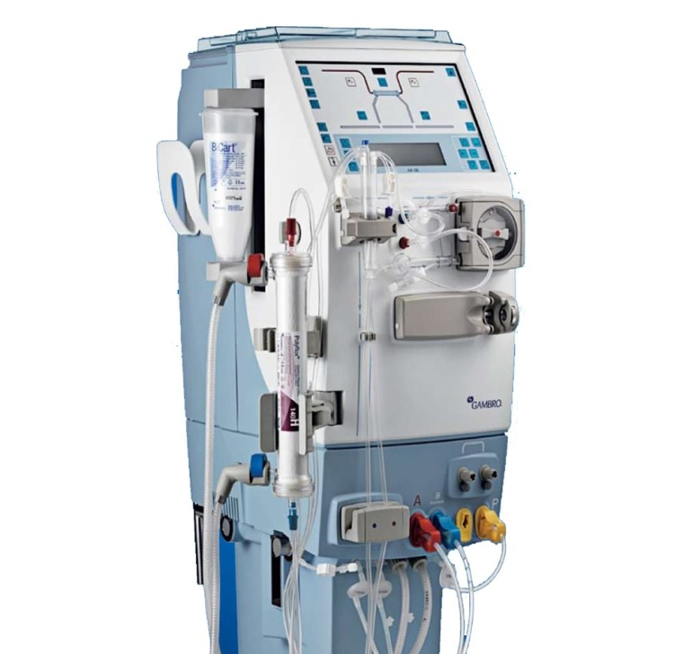

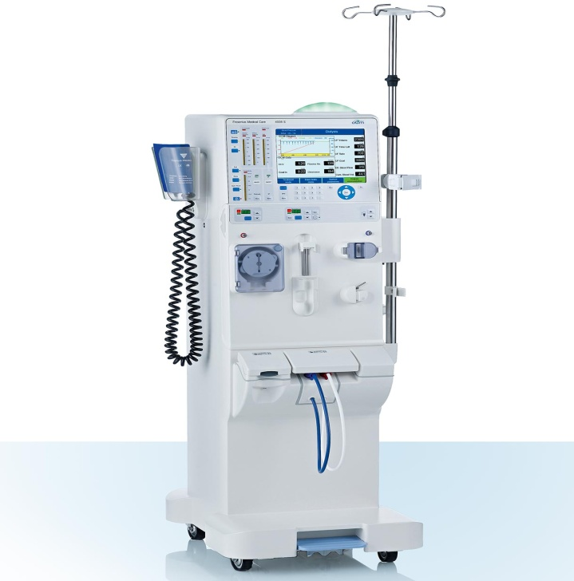
HEMODİYALİZ MAKİNELERİ NELER SÖYLÜYOR ?
ALARMLARIN DİLİ
SEYRANTEPE HAMİDİYE ETFAL EĞİTİM VE ARAŞTIRMA HASTANESİ HEMODİYALİZ ÜNİTESİ
HEMŞİRE DİLEK YAZICI

Slide 2
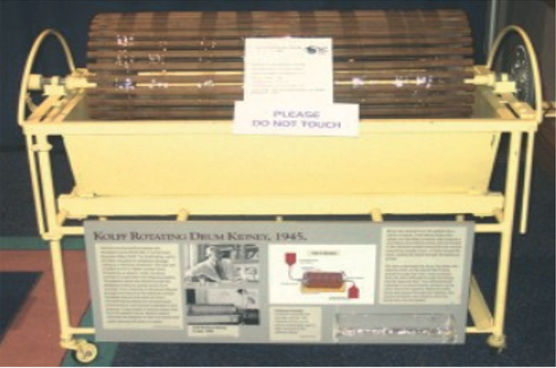
İlk hemodiyaliz cihazı II. Dünya Savaşı döneminde (1943) Hollandalı doktor Willim Kolff tarafından yapılmıştır.
Günümüzde,teknolojideki gelişmelerle birlikte hemodiyaliz cihazlarında birçok yenilik ve güncellemeler yapılmıştır.

Slide 3
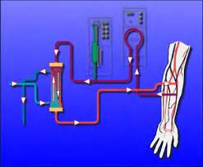
Hemodiyaliz cihazlarının üzerinde;
Etkin diyalizi sağlamak, hasta güvenliğini sağlamak ve diyaliz
tedavisi esnasında oluşan komplikasyonları önlemek amacıyla, gösterge ve alarm sistemleri yer almaktadır.
Hemodiyaliz cihazlarını alarm yönünden incelediğimizde iki bölümden oluşmaktadır.
1. Kan Hattı (Ekstrakorporeal devre)
2. Diyalizat Hattı (Diyaliz sıvısı devresi)
Notes:
Deaerasyon Modülü
Deaerasyon modülü diyaliz sıvısı içerisinde bulunan havanın alınması-
nı sağlamaktadır. Çünkü diyaliz cihazına saf su, su sisteminden belli bir
basınçla gelmekte ve içerisinde çözünmüş hava barındırmaktadır. Diyaliz
sıvısı içerisinde bulunan havanın atılmaması durumunda;
ӹ Diyalizörde akım güçlüğüne,
ӹ Diyaliz cihazının sık sık hava alarmı vererek sürekli durmasına,
ӹ Kan kaçağı, volümerik panellerin, kondüktivite veya ısı monitörlerinin
yanlış ölçümler yapmasına,
ӹ Diyalizör içerisine geçen hava kabarcıkları kan-diyalizat geçiş yüzey alanını
azaltarak diyaliz etkinliğinin azalmasına,
ӹ Extrakorporeal kan dolaşımına geçen hava kabarcıkları pıhtı oluşumunun
hızlanmasına,
ӹ Hava embolisine neden olmabilmektedir (2,3).

Slide 4
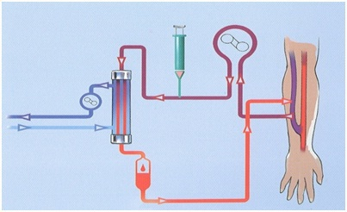
Kan hattı
Hastadan uygun bir damar erişim yolu ile alınan kanı, arter hat üzerinden belirli bir pompa basıncı ile diyalizere ulaştıran ve diyalizerde gerekli filtrasyon işleminden sonra ven hattı aracılığıyla tekrar hastaya
ulaştıran sistemdir. Kan hattı aşağıdaki bölümlerden oluşmaktadır.

Slide 5
1.Kan Hattı (Ekstrakorporeal devre) Alarmları
Arter basıncı limit alarmları
Ven basıncı limit alarmları
Heparin pompası
Transmembran (TMP )
Air dedektör

Slide 6
Arteriyel ve Venöz Basınç alarmlarını doğru yorumlamak;
Pıhtılaşmaların erken fark edilmesi ve önlenmesi
Hemolizin erken fark edilmesi
Damar erişimi için yeterli akımın sağlanması
Diyalizer-kan akımı optimum uygunluk sağlanması
Venöz darlık, yetersiz fistül gibi sorunların belirlenmesi,
Mikrokabarcıkların önlenmesi,
İçin önemlidir.

Slide 7
Arteriyel kan pompası vasküler giriş yolundan kanı negatif basınç ile çeker ve oluşan negatif basınç -20 ile -80 mm/hg aralığında olmalıdır.
Aşırı negatif basınç ortaya çıkarsa,makine alarm verir ve kan pompası durur.
Kan pompa hızı 0-600 ml/dk ayarlanabilmektedir.Ortalama
300-450 arasında ayarlanmaktadır.
Pompa hızını ayarlamak için pompa segmentinin iç çapı ayarlarının doğru yapılması gerekmektedir.
Arteriyel Kan Pompası

Slide 8
Yüksek negatif arter basınç alarm nedenleri;
Arteriyel kan hattında-setinde kıvrılma,klempin kapalı olması
Arteriyel iğnede pozisyon bozukluğu,damar duvarına yapışma
Damar erişim yolunda ve sette pıhtılaşma
Yetersiz kan akımı
Arteriyel kan hattının AV fistül iğnesinden ayrılmış olması
Hastanın damar erişimi ile ayarlanan pompa hızının uyumsuzluğu

Slide 9
Küçük çaplı iğne kullanımı
Spazm yada vazokonstrüksiyon
Aşırı UF nedeniyle artan kan vizikositesi
Yüksek hemotokrit değeri
AV fistülde stenoz veya tromboz
Arteriyel kan hattına bir infüzyonun bağlanması gibi bir durumda, arteriyel kan hattına hava veya infüzyon
sıvısının girmesi

Slide 10
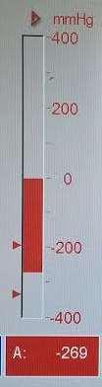
Düşük Negatif Arter Basınç Nedenleri;
Arteriyel kan hattının AV fistül iğnesinden ayrılmış olması
Kan pompa hızının çok düşük ayarlanması
Arteriyel hatta sızıntı olması
Hipotansiyon; sıvı verilir,pompa hızı düşürülür,diyalizat
akışı düşürelerek ultrafiltirasyon hızı azaltılır.

Slide 11

Aşırı negatif basınç nedeni ile HEMOLİZ!!!
Sürekli düşük kan akımı sağlanması ve kan seti içerisindeki mikro kabarcıklar nedeni ile YETERSİZ DİYALİZ !!!
Arteriyel basınç kaynaklı riskler olarak görülebilir.

Slide 12
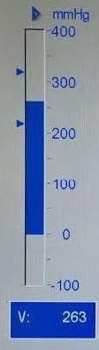
Venöz kan hattı
Diyalizerden çıkan diyaliz olmuş kanın hastaya verildiği
bölümdür.
Venöz basınç göstergesi diyalizer ile AV giriş arasındaki basıncı ölçmektedir.Bu hatta oluşan basınç pozitiftir.
Normal değerleri ( +50 ) – (+100 ) Greftlerde ( +200 )

Slide 13
Yüksek venöz basınç alarmı nedenleri;
Venöz kan hattında tıkanıklık olması,
AV sette kıvrılma, klempin kapalı olması vb.
Venöz AV fistül iğnesinin pozisyon değişikliği
Diyalizerde pıhtılaşma
Yüksek UF ayarlanması nedeniyle kan vizikotisinde artış
Yüksek hemotokrit değeri
Hemoliz
Küçük çaplı iğne kullanımı
Vazokonstriksiyon veya venöz dolaşımda stenoz,trombüs

Slide 14
Venöz Basınç Takibinde DOQI önerileri;
Damar erişim yolu ilk kullanımından itibaren, ölçümler
kayıt altına alınıp takip edilerek hastaya ait basınç
limiti için bir temel oluşturulmalı
Her HD seansı başlangıcında 2-5 dk süresince 200ml/dk kan akımı ile kontrollü başlamak
15G iğne kullanımını yaygınlaştırmak
Hastanın venöz dolaşımında problem tespiti için arka arkaya 3 diyalizde limit aşımı gözlenmeli

Slide 15
Yüksek Venöz Basınç Kaynaklı Riskler;
Yüksek basınç etkisiyle gevşek bağlantılarda sızıntı,
Diyalizerde yırtılmalar,
Belirlenen UF hedefe ulaşılamaması,
Efektif kan akım hızının düşük seyretmesi.

Slide 16

Düşük venöz basınç alarm nedenleri;
Venöz kan hattı ile AV vasküler giriş hattının ayrılması
Venöz kan hattı ile diyalizer bağlantısının ayırılması
Venöz AV fistül iğnesinin pozisyon değişikliği
Diyalizerde pıhtılaşmanın olması

Slide 17
Transmembran Basıncı (TMP)
Diyalizer içerisinde yer alan membranın arter ve ven ucu arasındaki basınç farkına transmembran basıncı (TMP) denmektedir.
TMP değeri, çoğunlukla;
Ayarlanan tedavi süresi,
Ayarlanan UF hacmi
Ayarlanan kan akışı hızı parametrelerine bağlıdır.

Slide 18
TMP alarmının nedenleri;
Diyalizerde pıhtı olması
Ayarlanan UF miktarında yapılan değişiklikler
Ayarlanan tedavi süresinin azaltılması
Kan akış hızının azaltılması durumlarında cihaz alarm verir.

Slide 19
Heparin Pompası monitör-alarmı
Diyalizin ilk başlangıcında
Heparin pompası açık değil
Kink var yada klemp kapalı sebepleriyle alarm verir.
Diyalizin sonlanmasına 45-60 dk ayarlanması ile ilgili olarak, heparin tamamlandı alarmı verecektir.

Slide 20
Air Dedektör (Hava Kaçak Sensörü)
Air dedektör hasta güvenliğinin sağlanmasını sağlayan, kan
hattının en önemli monitörüdür.
Ultrasonik hava dedektörü sayesinde, hava kabarcıkları ve mikro
kabarcıklar algılanır ve kan pompası otomatik olarak kapanır, sistem alarm verir.

Slide 21
AV sette hava olma nedenleri arasında;
Diyaliz cihazının seansa hazırlığı (priming) aşamasında AV set veya diyalizer havasının doğru bir şekilde çıkartılmaması
IV tedavi nedeniyle AV sette bağlanan infüzyon setlerinin düzenli takip ve bağlantılarının yapılmaması
AV damar erişim yolu ile AV set bağlantısının doğru yapılmaması
AV fistül iğnesinin damardan çıkmış olması

Slide 22
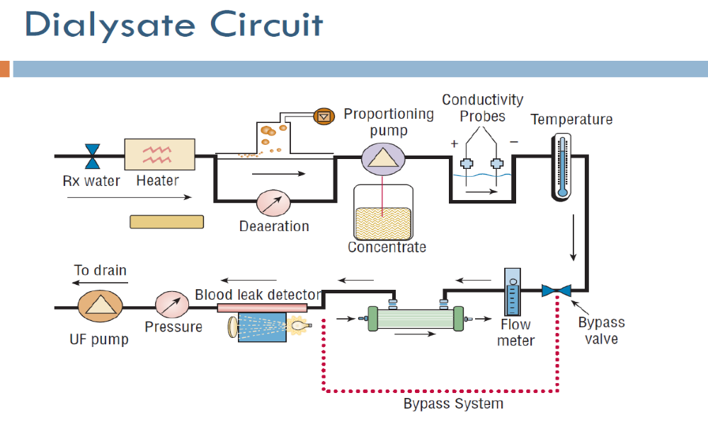
2. Diyalizat Hattı (Diyaliz sıvısı devresi)
Kondükdivite (iletkenlik) monitörü – alarmı
Isı Monitörü
Kan kaçağı detektör alarmı
Diyalizat çıkış basıncı alarmı
Notes:
Diyalizat dolaşımı şu mönitör ve alarm sistemlerini içerir,

Slide 23
Diyalizat Hattı
Diyalizat hattı, su sisteminden gelen arıtılmış su ile diyaliz cihazı solüsyon konsantrasyonunu karıştıran, hazırlanan diyaliz solüsyonunu kontrol eden, hazırlanan solüsyonu önceden belirlenen sıcaklık (35-37) ve diyalizat akım hızında diyalizere iletmek, hemoglobin kaçağı ve solüsyon bileşiminden kaynaklı bozukluğu saptayıp gerekli uyarıları veren bölümdür.

Slide 24
Diyalizat (sıvı) hattı;
Kondaktivit kontrol monitörü
Kan kaçağı tespit monitörü,
ısı kontrol monitörü,
Diyalizat (flow) akışı
Ultrafiltrasyon (UF) kontrol sistemleri
Dezenfeksiyon sisteminden oluşmaktadır.

Slide 25
Kondaktivite Monitör
ısıtıcı
Volüm denge odası
İşlenmiş su
Asit konsantrat
Bazik konsantrat
Notes:
Diyalizat konsantratlarını su sisteminden gelen su ile karıştırma işleminde eğer uygun oranlama sistemi bozulur ise bu durumda çok seyreltilmiş yada çok konsantre bir diyaliz solusyonu oluşabilir.Eğer kan çok hipoozmalar bir diyalizat ile karşılaşır ise hemoliz yada hiponatremi gelişir,hiperosmolar bir sıvı ile karşılaşır ise hipernatremi ve diğer elektrolit bozuklukları oluşabilir.Diyaliz solüsyonunun asıl sölütlerini elektrolitler oluşturduğu için solüt konsantrasyonu elektrik iletkenliği yolu ile ölçülür.Cihaz, asidik ve bazik solüsyonlar ile su sisteminden gelen su karışımının iletkenliğini sürekli ölçer, doğru oranda karıştırılıp karıştırılmadığını kullanıcıya bildirir. İletkenlik, ayarlanan limitler dışına çıktığında, cihaz diyalizördeki diyalizat akışını durdurur ve alarm verir. İletkenliğin limitlerin dışında olması, karışımın uygun şekilde yapılmadığının göstergesidir. Uygun karışımın yapılamamasının nedenleri;• Asidik ve bazik solüsyonlarının bitmiş olması • Solüsyon pipetlerinin hava çekmesi• Asidik ve bazik solüsyon pompalarının arızası • Asidik ve bazik solüsyon pipetlerinin ters takılması • Kristalleşme sonucu tıkanıklık• Su sisteminden gelen suyun uygun basınçta olmaması.

Slide 26
Kondüktivit Monitör
Kondüktivit monitörü diyalizat içerisindeki elektrolit iletkenliğini ölçmektedir . Kondüktivitenin normal sınırları 12-16 mS/cm aralığındadır
Normal değerde olmayan solüsyonlar, hastalarda hipo/hipernatremi gelişmesine neden olur.
Kondüktivite ayarlanan limitlerin ± %5 çıkarsa cihazın bypass valfi aktive olur makine otomatik olarak diyalizat akışını durdurur.

Slide 27
Kondüktivite alarm nedenleri;
Solüsyon bitmiş
Solüsyon pipetleri hava çekiyor
Asidik ve bazik solüsyon pompaları arızalı
Asidik ve bazik pipetler ters takılmış
Kristalleşme sonucu tıkanma oluşmuş
Makineye su getiren hortumda kıvrılma
Su sisteminde basınç düşmesi

Slide 28
Kan Kaçağı Monitörü
Diyalizer içerisinde yer alan membranlarda meydana gelen yırtılma sonucu, diyalizer içerisinde kanın diyaliz solüsyonu ile karışması sonucunda cihaz kan kaçağı dedektörünün devreye girmesiyle kan sızıntısı alarmı verir. Alarm baypass edilmemeli mümkünse diyalizer değiştirilmeli veya diyaliz işlemi durdurulmalıdır.

Slide 29
Isı monitör ve alarmı
Normal limitler; 36-37 derece arasında olması istenir.
Üst sınır 41 derece olmalıdır.Bunun üzeri ısıda hemoliz
ortaya çıkar.
Düşük ısılarda hastada hipotermi görülebilir.
Düşük ısı ve yüksek ısı nedenleri;
Isıtıcı arızası
Su akışının olmaması
Sıcak yıkamanın yeni bitmiş olması
Su sisteminden gelen suyun çok sıcak olması

Slide 30
Diyalizat Akışı
Diyalizat pompası, diyaliz sıvısının akış hızını kontrol etmektedir. Hemodiyaliz cihazlarında 3 farklı akış hızı yer almaktadır
(300-500-800 ml/dk) ve genellikle 500 ml/dk olarak ayarlanmaktadır . Diyalizat akış hızı 800ml/dk olarak ayarlanması durumunda üre klirensinde %5-%10 arasında artış sağlamaktadır

Slide 31
Diyalizat Akışı Alarm Sebepleri
Diyalizer pıhtılaşması
Saf su giriş yetersizliği
Diyalizer konnektörlerinin yerine uygun takılmaması
Cihazın drenaj hattı hortumunun kıvrılması
Diyalizat pompa kaynaklı
Sebeplerden dolayı alarm verir.

Slide 32
Ultrafiltrasyon Kontrol Sistemi
Diyaliz seansı süresince diyalizere giren ve çıkan sıvı hacimleri sürekli ölçülmekte, aradaki sıvı farkı hesaplanarak gerçekleşen UF kontrol edilmektedir. Ayarlanan limit dışında UF gerçekleştiğinde cihaz UF alarmı vermektedir

Slide 33
UF Alarm Nedenleri
Ayarlanan UF hacmi ile zaman uyumsuzluğu
Konnektör bağlantı noktalarındaki sıvı kaçağı
UF nin uzun süreli kapalı pozisyonda tutulması

Slide 34
Dezenfeksiyon
Hemodiyaliz cihazlarının diyalizat ile temas eden iç yüzeylerinin cihaz içerisinde çeşitli bakteri ve mikroorganizma üremesini engellenmesi, hastadan hastaya bulaşın önlenmesi, cihaz içerisine olası
Ca ve Mg çökmesi sonucu oluşacak kristalleşmeyi önlemek amacıyla düzenli olarak dezenfekte edilmesi ve temizlenmesi gerekmektedir. Dezenfeksiyon işlemi her hasta diyaliz işleminden hemen sonra yapılmalıdır.

Slide 35
Dezenfeksiyon Alarm Nedenleri
Dezenfektanın bitmiş olması
Dezenfektan pipetinin uygun şekilde takılmaması
Cihaz için uygun olmayan dezenfektan kullanılması

Slide 36
KAYNAKLAR
1. https://www.medicinenet.com/dialysis_machine/definition.htm (Erişim tari-
hi:13/08/2021).
2. Yalçın D. Sezen A. Hemodiyaliz işlemi. Ed: Sezen A. Diyaliz El Kitabı. İstanbul: Nobel Tıp
Kitapevi Tic. Ltd. Şti, 2013:183-219.
3. Sezen A. Hemodiyaliz Ekipmanları. Ed: Sezen A. Diyaliz Hemşireliği. İstanbul: Nobel Tıp
Kitapevi Tic. Ltd. Şti, 2014:153-205.
4. https://www.mouser.ec/pdfdocs/AN4698.pdf (Erişim tarihi:15/08/2021)
5. Tabel Y. Nefroloji kliniğinde kullanılan tıbbi cihaz ve malzemeler. Ed: Bozguğa N, Yakıncı
C, ed. Tıp fakültesi öğrencileri için tıbbi cihazlar ve malzemeler. Malatya: İnönü Üniversi-
tesi Yayınevi, 2019:167-171.
6. https://www.freseniusmedicalcare.com.tr/tr/saglik-calisanlarina-yoenelik/hemodiyaliz/ci-
hazlar/4008s-classix/ (Erişim tarihi:15/08/2021)
7. https://www.nefroloji.org.tr/folders/file/hemodiyaliz_arac_gerec.pdf
8. (Erişim tarihi:15/08/2021)
9. Yürügen B. Kahraman A. Hemodiyalizde diyalizör, diyalizat ve sistemler. Gökdoğan F.
Hemşireler ve teknikerler için diyaliz ilke ve teknikleri. Ankara: Akademisyen Tıp Kitapevi
A.Ş., 2015:35-40.
10. Atakan A. Hemodiyaliz cihazı. Ed: Tuğlular S. Sağlık hizmetleri meslek yüksekokulları için
diyaliz. Ankara: Güneş Tıp Kitabevleri, 2016:19-22.
11. https://derangedphysiology.com/main/required-reading/renal-failure-and-dialysis/Chap-
ter%204.1.4.3/troubleshooting-dialysis-circuit (Erişim tarihi:16/08/2021)
12. http://www.gambroteknik.com/pdf-dosyalari/AK96-kullanim-kilavuzu.pdf
13. (Erişim tarihi:16/08/2021)
14. Yürügen B. Hemodiyaliz. Ed: Yürügen B. Gökdoğan F. Nural N. Diyaliz teknikerleri için
nefroloji kitabı. Ankara: Akademisyen Tıp Kitapevi A.Ş., 2015:121-132.
15. Kahraman A. Uraz M. Hemodiyaliz uygulaması. Ed: Gökdoğan F. Hemşireler ve tekniker-
ler için diyaliz ilke ve teknikleri. Ankara: Akademisyen Tıp Kitapevi A.Ş., 2015:77-96.
SEYRANTEPE HAMİDİYE ETFAL EAH HEMODİYALİZ TEKNİSYENİ ZEKERİYA CAMEKAN

Slide 37


Slide 38


